Slide 1
Міжнародно-правові питання участі України в міжнародних організаціях.

Slide 2
План
Історичні аспекти створення міжнародних організацій.
Поняття і види міжнародних організацій.
Правосуб'єктність міжнародних організацій.
Участь України в ООН.
Участь Україні в СОТ та співпраця з Інтерполом.
Участь України в МВФ.
Регіональні міжнародні організації. Міжнародні конференції.

Slide 3

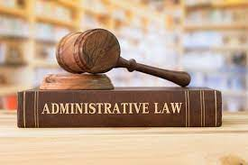
Сучасні міжнародні організації включають в себе такі організації, як Європейський Союз, НАТО, Світова торговельна організація та багато інших, що мають різноманітні функції, такі як збереження миру та безпеки, сприяння економічному розвитку та співпраці, захист прав людини та ін.
Загалом, створення міжнародних організацій є важливим етапом у розвитку міжнародних відносин та сприяє зміцненню міжнародної співпраці та врегулюванню проблем, що стосуються різних сфер життя людей по всьому світу.

Slide 4
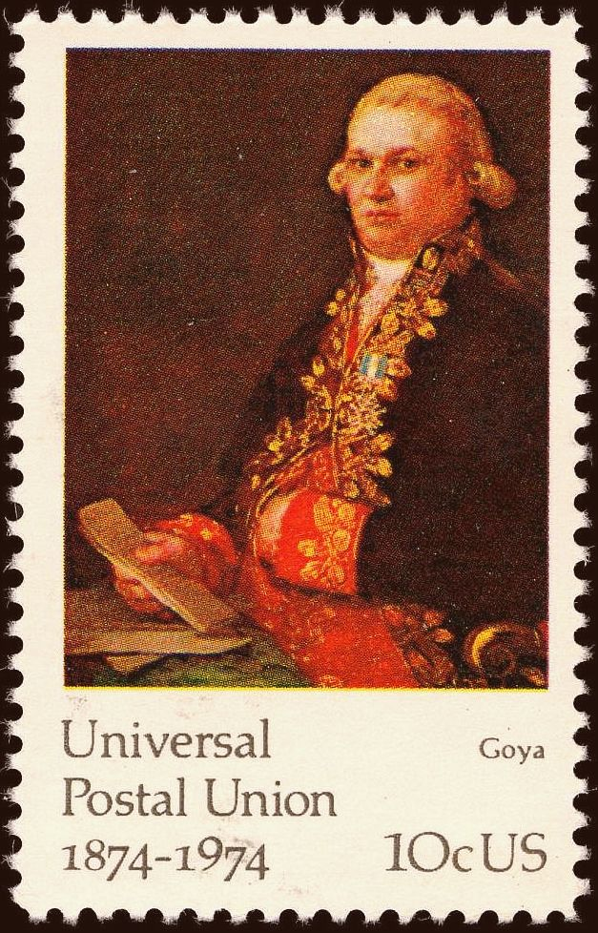
Історичні аспекти створення міжнародних організацій.
Історія створення міжнародних організацій сягає кінця 19-го століття, коли на фоні зростання міжнародної торгівлі та економічного зростання почали виникати проблеми, що потребували міжнародного врегулювання. Першою міжнародною організацією була Міжнародний поштовий союз, заснований у 1874 році.
У 20-му столітті було створено багато інших міжнародних організацій, таких як Ліга Націй, створена після Першої світової війни з метою збереження миру та безпеки у світі, а також Організація Об'єднаних Націй, заснована після Другої світової війни з метою сприяння міжнародному співробітництву, збереження миру та безпеки.

Slide 5

Поняття і види міжнародних організацій
Міжнародні організації - це організації, які складаються з кількох держав і мають за мету співпрацю, взаємодію та координацію у різних галузях, таких як економіка, політика, наука, культура, гуманітарна допомога та інші.
Міжнародні організації можуть мати різні форми та функції. Наприклад, Організація Об'єднаних Націй (ООН) є найбільшою міжнародною організацією та має за мету збереження світового миру та співпрацю у сферах економіки, прав людини та інших глобальних проблем. Інші міжнародні організації, такі як Всесвітня торговельна організація (ВТО), мають за мету регулювання міжнародної торгівлі та забезпечення вільної торгівлі між країнами.

Slide 6
Міжнародні організації можуть мати різну структуру, наприклад, можуть бути засновані на принципі рівності між учасниками, де кожна держава має один голос, або на принципі розподілу голосів відповідно до розміру внеску учасників. Деякі міжнародні організації мають виконавчі органи, такі як ради або комітети, які приймають рішення від імені організації.
Міжнародні організації можуть мати також різні форми членства. Наприклад, деякі організації можуть бути відкритими для всіх країн, які бажають приєднатися до них, тоді як інші можуть обмежувати членство лише до детих держав, які відповідають певним критеріям. Крім того, існують міжнародні організації, які мають спеціалізовану місію та обмежене членство, наприклад, Всесвітня організація здоров'я (ВОЗ) або Міжнародна організація праці (МОП).
Міжнародні організації можуть мати різні форми фінансування. Деякі організації можуть мати внески від своїх членів, тоді як інші можуть отримувати фінансування від держав або приватних донорів. Деякі міжнародні організації можуть також мати власні ресурси, наприклад, Організація Об'єднаних Націй має власну бюджетну систему та програми фінансування.

Slide 7
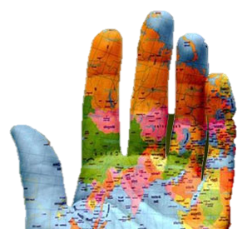
Правосуб'єктність міжнародних організацій.
Правосуб'єктність міжнародних організацій - це їх здатність бути суб'єктом міжнародного права, тобто мати права та обов'язки, які передбачені міжнародним правом. Це означає, що міжнародні організації мають право укладати міжнародні договори, бути стороною у судових процесах та вести ділові відносини з державами та іншими міжнародними організаціями.
Правосуб'єктність міжнародних організацій - це їх здатність бути суб'єктом міжнародного права, тобто мати права та обов'язки, які передбачені міжнародним правом. Це означає, що міжнародні організації мають право укладати міжнародні договори, бути стороною у судових процесах та вести ділові відносини з державами та іншими міжнародними організаціям

Slide 8

Інші міжнародні організації можуть мати обмежену правосуб'єктність та бути визнані лише певними державами або групами держав. Наприклад, Європейський союз є правосуб'єктом міжнародного права, але його правосуб'єктність не є загальновизнаною та визнаною не всіма державами світу.
Загалом, правосуб'єктність міжнародних організацій є важливою для забезпечення ефективності їх діяльності та реалізації їх міжнародних обов'язків. Визнання правосуб'єктності міжнародних організацій є важливою складовою міжнародного права та дипломатії.

Slide 9


Участь України в ООН.
Україна є членом Організації Об'єднаних Націй (ООН) з 24 жовтня 1945 року, що дозволяє їй активно брати участь у розв'язанні міжнародних проблем та впливати на формування міжнародної політики.
Україна є однією з 193 держав-членів ООН та приймає участь у роботі Генеральної Асамблеї, Ради Безпеки, Економічної та Соціальної Ради, Міжнародного Суду та інших органів ООН.
Україна активно співпрацює з ООН у багатьох напрямках, зокрема у питаннях збереження миру та безпеки, зменшення нерівностей, протидії глобальним викликам, включаючи зміну клімату, та захисту прав людини.

Slide 10
Україна також є учасником численних міжнародних конвенцій та угод, які були укладені в рамках ООН, і регулюють різні сфери життя людей, від прав людини до охорони навколишнього середовища.
Крім того, Україна має право на своє представництво в органах ООН, в тому числі може надсилати своїх представників до миротворчих місій ООН в різних країнах світу.
Україна також активно співпрацює з ООН в рамках програми розвитку, яка має на меті зменшення бідності, підвищення рівня освіти та здоров'я населення, забезпечення сталого економічного зростання та боротьбу з глобальними проблемами.
Україна бере участь у роботі різних комітетів та спеціальних органів ООН, зокрема у комітеті з прав людини, Комітеті з правових питань, Комітеті зі збереження миру та безпеки, Раді економічної та соціальної справ та інших.
Крім того, Україна активно співпрацює з ООН у питаннях забезпечення миру та безпеки, зокрема через участь у миротворчих місіях ООН у різних країнах світу, зокрема в Афганістані, Лівії та на Сході України.
Україна також взаємодіє з ООН у питаннях боротьби зі злочинністю, зокрема з транснаціональною організованою злочинністю, торгівлею людьми та наркотиками, та з розвитку енергетичної ефективності та захисту довкілля.
Участь України в ООН є важливим фактором її зовнішньої політики та дозволяє країні активно впливати на міжнародну арену, сприяти збереженню миру та безпеки, підвищенню якості життя людей, а також розвитку економіки та інших сфер життя.

Slide 11
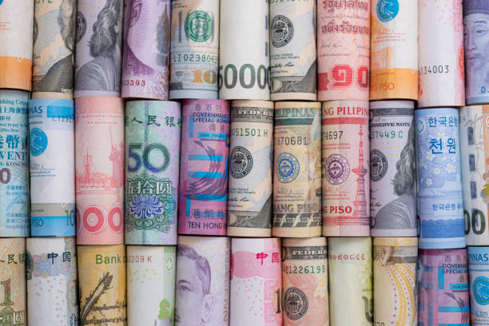
Участь Україні в СОТ та співпраця з Інтерполом
Україна є членом Світової організації торгівлі (СОТ) з 2008 року. Вступ до СОТ для України був важливим кроком на шляху до інтеграції в європейську та світову економічну системи. Членство в СОТ надає Україні можливість брати участь у формуванні світових торговельних норм та регулюванні міжнародної торгівлі.
Україна також співпрацює з Міжнародною кримінальною поліцією (Інтерпол) у боротьбі зі злочинністю та тероризмом. Україна стала повноправним членом Інтерполу у 1991 році. Зараз Україна має своїх представників у складі організації та співпрацює з нею в рамках міжнародних операцій з розшуку злочинців, обміну інформацією та інших питань.

Slide 12
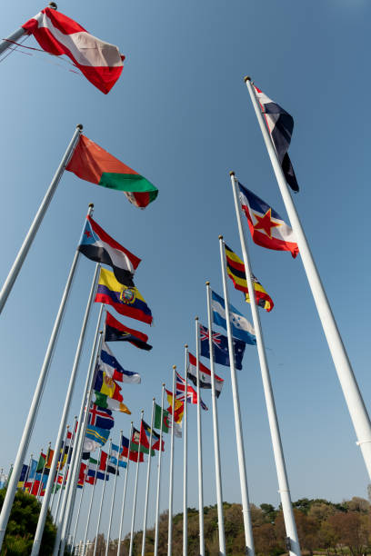
Участь України в СОТ надає їй можливість зниження митних бар'єрів та сприяє розвитку торгівлі з іншими країнами-членами СОТ. Зокрема, це стосується експорту та імпорту товарів, послуг та інвестицій.
Україна також співпрацює з Інтерполом у боротьбі зі злочинністю та тероризмом. В рамках цієї співпраці, українські правоохоронні органи можуть обмінюватись інформацією з іншими країнами та залучати Інтерпол для розшуку злочинців, які переховуються в інших країнах.
Участь України в СОТ та співпраця з Інтерполом є важливими складовими міжнародної співпраці та допомагають Україні забезпечувати свої національні інтереси в міжнародному співтоваристві. Крім того, ці міжнародні інститути допомагають Україні підтримувати міжнародний порядок та зміцнювати міжнародну безпеку.

Slide 13

Участь України в МВФ
Участь України в Міжнародному валютному фонді (МВФ) є важливою складовою її економічної та фінансової політики.
Україна вступила до МВФ у 1992 році і з того часу була учасником багатьох програм підтримки, які надає МВФ країнам-членам. Ці програми надають країні необхідні фінансові ресурси, щоб забезпечити стабільність макроекономічної ситуації, зберегти фінансову стабільність та здійснити реформи, спрямовані на підвищення конкурентоспроможності економіки та забезпечення сталого економічного зростання.

Slide 14
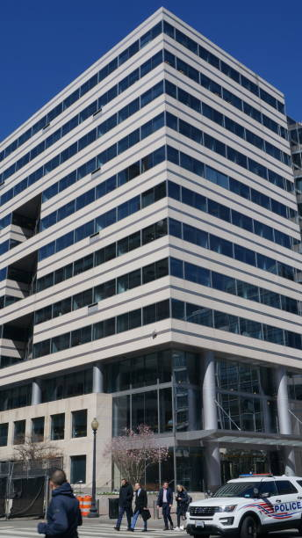
Україна останнім часом була учасником програм підтримки МВФ з 2014 року, коли вона зазнала серйозних труднощів в економіці та була поставлена перед викликом забезпечення фінансової стабільності. За цей період Україна отримала десять програм кредитування від МВФ на загальну суму більше 17 мільярдів доларів США.
Участь України в програмах підтримки МВФ відіграє важливу роль у забезпеченні стабільності фінансової системи країни та розвитку економіки в цілому. Водночас, реалізація програм підтримки вимагає від України проведення ряду реформ, зокрема в сфері бюджету, податків, пенсійної системи та банківського сектору.

Slide 15
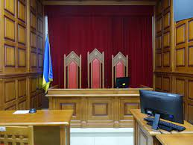
Регіональні міжнародні організації. Міжнародні конференції.
Регіональні міжнародні організації - це організації, які об'єднують країни певного регіону з метою співпраці в різних сферах, таких як політика, економіка, соціальні питання, безпека та інші. Вони можуть мати свої статути, правила та процедури, які визначають їхню діяльність та співпрацю між країнами-членами.
Прикладами регіональних міжнародних організацій є Європейський союз, Африканський союз, Організація об'єднаних Націй в Південно-Східній Азії та інші.

Slide 16

Міжнародні конференції - це зустрічі представників різних країн з метою обговорення та вирішення питань співпраці в різних сферах. Ці конференції можуть бути різних рівнів, від національних до міжнародних. На міжнародних конференціях представники різних країн можуть обговорювати теми, які стосуються питань безпеки, міжнародних відносин, економіки та інших питань.
Прикладами міжнародних конференцій є Конференція Організації Об'єднаних Націй зі зміни клімату, Генеральна Асамблея Організації Об'єднаних Націй та інші. Участь в міжнародних конференціях дозволяє країнам висловити свої позиції з певних питань та взяти участь в обговоренні та прийнятті рішень.

Slide 17


Міжнародні конференції також можуть бути спрямовані на вирішення конкретних проблем, наприклад, на конференції зі здоров'я можуть обговорюватися питання профілактики та лікування хвороб, на конференції зі зброєю можуть обговорюватися питання роззброєння та контролю над зброєю, на конференції з прав людини можуть обговорюватися питання поважання прав людини в різних країнах.
Участь у міжнародних конференціях дозволяє країнам співпрацювати з іншими країнами у вирішенні світових проблем та сприяти розвитку міжнародного співробітництва. Крім того, участь у міжнародних конференціях може сприяти підвищенню статусу країни на міжнародній арені та сприяти її політичному та економічному розвитку.
Проте, важливо зазначити, що рішення, прийняті на міжнародних конференціях, є рекомендаційними та не є обов'язковими для виконання країнами-учасницями. Однак, такі рішення можуть мати великий вплив на формування міжнародної практики та стандартів, тому участь у міжнародних конференціях є важливою складовою зовнішньополітичної діяльності країн.

Slide 18
Висновок
Таким чином, участь України в міжнародних організаціях та міжнародних конференціях є важливою складовою зовнішньополітичної діяльності країни. Це дає можливість Україні співпрацювати з іншими країнами у вирішенні спільних проблем та сприяти розвитку міжнародного співробітництва.
Участь України в міжнародних організаціях таких як ООН, СОТ, Інтерпол, МВФ та інших, дозволяє країні впливати на міжнародну політику та брати участь у прийнятті рішень, що стосуються міжнародної співпраці, торгівлі, безпеки, прав людини, економічного та соціального розвитку тощо.
Важливо зазначити, що успішна участь України в міжнародних організаціях та міжнародних конференціях залежить від ефективної роботи державних органів та представників країни на міжнародній арені. Необхідно також зазначити, що рішення, прийняті на міжнародному рівні, мають рекомендаційний характер та не є обов'язковими для виконання країнами-учасницями, але можуть мати великий вплив на формування міжнародної практики та стандартів.
Отже, участь України в міжнародних організаціях та міжнародних конференціях є важливим інструментом зовнішньополітичної діяльності країни, що дозволяє забезпечувати її інтереси на міжнародній арені та сприяти розвитку міжнародної співпраці.

